Slide 1
智慧出行、便捷支付
构建地铁商业生态
平安智慧城 倪晓兵

Slide 2
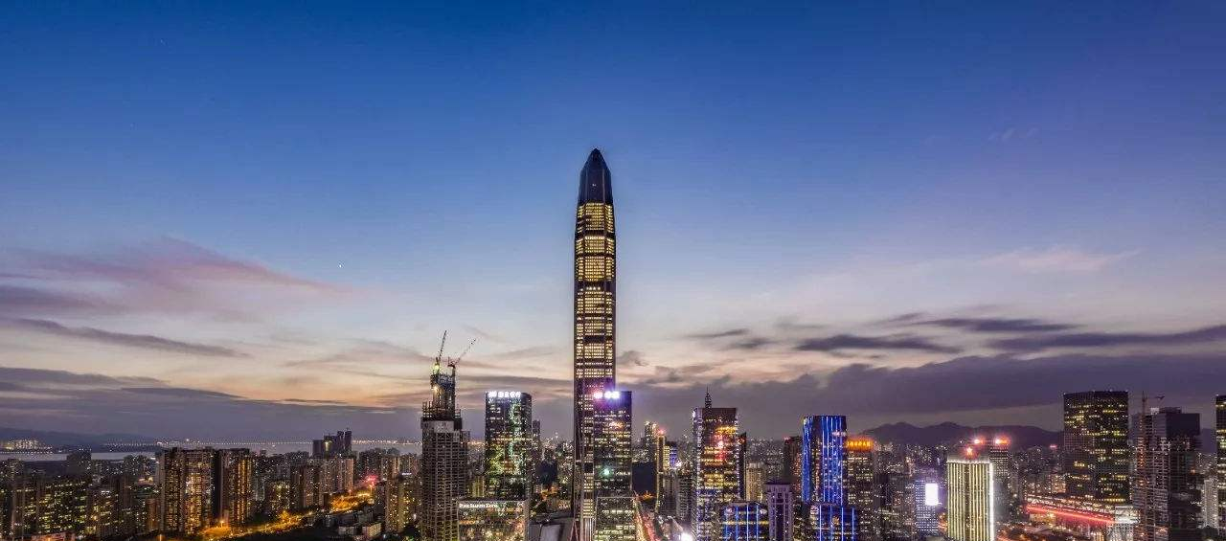
Last
30
单一产险、综合金融、金融科技的转型与跨越
科技引领金融，金融服务生活
Years

Slide 3
独特的科技发展优势
人才
技术
资金
场景
500+来自顶尖机 构的科学家
23,000+科技研发人员
5,100+申请专利数
在中国金融机构中位列第一
2017研发投入超百亿
未来10年将累计超千亿
金融、医疗、汽 车、房产及智慧城市五大生态圈

Slide 4




领先科技成果
智能识别
人工智能
区块链
云科技
外部数据1000+亿条
8.8亿用户信息数据
流感、手足口病预测精度90%以上
瑞士 “AI作曲”全球第一
LUNA读片 评测全球第一
1.5万节点部署
效率提升50%-100%
金融区块链平台全球最大
首创国际框架标准
覆盖12万亿交易资产
200+城市
4亿+互联网用户
1800+金融机构
15分钟1人实现1家银行、10系统、60主机两地三中心部署
8项国内外权威安全认证
1.2亿+人库深度学习训练模型
人脸识别LFW准确率99.8%世界第一
准确率99.7%以上，全球领先
54种复杂微表情1秒识别

Slide 5
Next
10
深化“金融+科技”
探索“金融+ ”
生态
生态
Years

Slide 6
市民用户的统一入口
智慧生活服务平台
企业
社会、商业资源整合
智慧政务
智慧安防
智慧交管
智慧口岸
智慧金融贸易
智慧财政
智慧教育
智慧医保
智慧房产
智慧环保
统一账号
大数据
云服务

Slide 7
融合解决方案
综合政府、平安、行业、商业的各类资源，输出、共建、共赢

Slide 8
公共交通出行

Slide 9

Notes:
公交出行，尤其是地铁出行，也成为平安智慧城关注的重点

Slide 10
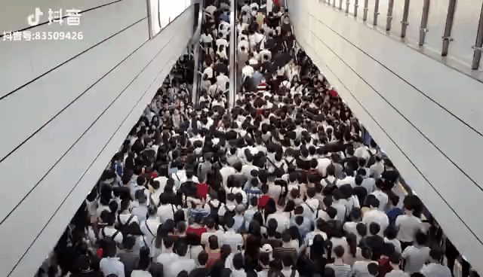

Slide 11
忧虑
欣喜
Notes:
叹息/可惜

Slide 12
内涵
忧虑：为海量的市民提供体验更好的服务

Slide 13
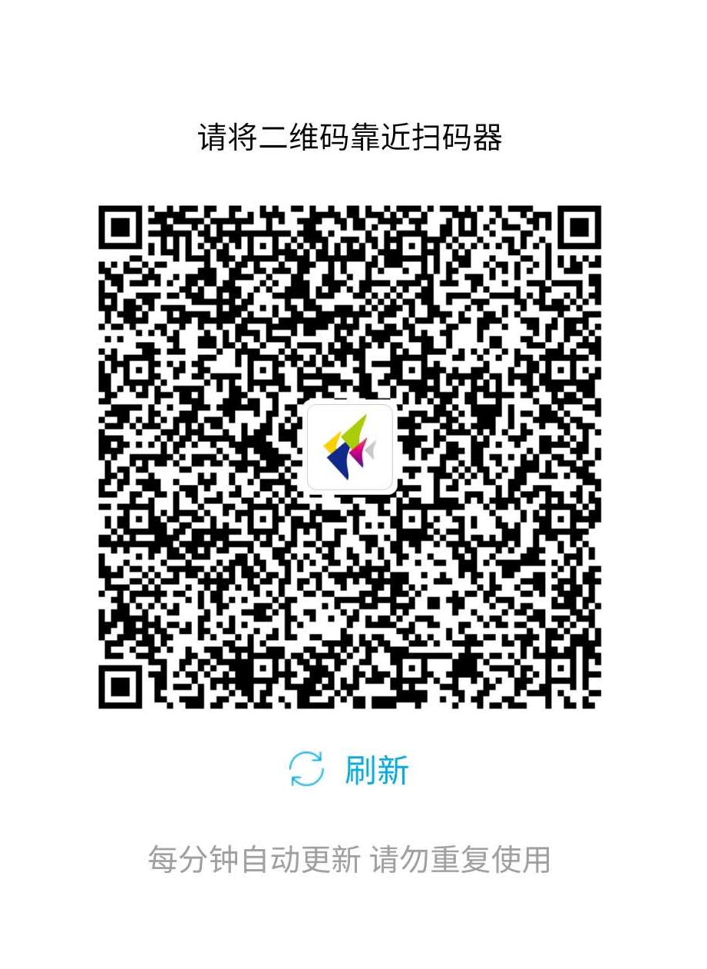

从票务问题入手
二维码乘车
人脸识别
说走就走

Slide 14
用户
“活”账户
不仅仅是票务问题
一次巨大的跨越
用户带来可互联网化运营的基础
只是乘坐地铁的市民

Slide 15

欣喜：海量的刚需用户
突破票务营收的限制
走向另一个没有天花板的商业空间

Slide 16
物开商铺
3公里
商业
城市商业
上盖物业
外延

Slide 17




整合商业资源，构建商业体系
结合移动互联网构建地铁自己的商业生态

Slide 18

巨头们的入侵

Slide 19
“角力”的力量来源
资源
整合
产品
迭代
支付
体系
移动端产品（App）需要不断开发与迭代。跟上用户的最新体验，跟上科技的最新潮流
构建自有的支付体系不再依赖于第三方已有的支付渠道与模型
不断拓展合作伙伴，整合商务与公共服务资源，为用户提供更多元的商业服务内容

Slide 20



与巨头的角力
平安成为您的帮手与助力
平安
地铁
平安
进击的巨头们

Slide 21

产品助力：工具 + 内容
充值
退款
二维码乘车
消费
记录
人脸
认证
理财
购买
意外险
购买
租房
二手车评估
在线
问诊
生活
电商
生活
缴费
社保
业务
公积金
业务
违章
处理
一套手机端的APP
功能框架
一系列成体系的功能
小应用

Slide 22

工具 + 内容
二维码乘车
意外险购买
充值
退款
二维码乘车
消费
记录
人脸
认证
充值
生活
缴费
理财
购买
意外险
购买
租房
二手车评估
在线
问诊
生活
电商
生活
缴费
社保
业务
公积金
业务
违章
处理
一套手机端的APP
功能框架
一系列成体系的功能
小应用

Slide 23
工具 + 内容
二维码乘车
意外险购买
充值
退款
二维码乘车
消费
记录
人脸
认证
充值
生活
缴费
理财
购买
意外险
购买
租房
二手车评估
在线
问诊
生活
电商
生活
缴费
社保
业务
公积金
业务
违章
处理
一套手机端的APP
功能框架
一系列成体系的功能
小应用

Slide 24
产品助力：工具 + 内容
快
最新创新技术迭代
省心

Slide 25
支付助力：构建地铁自己的支付体系
WHY?
业务外延的诉求：结合地铁的场站、物开资源，以地铁为主体，整合地铁商铺资源，为用户提供多元商业服务，打造泛地铁生态商业生活
为啥？

Slide 26

支付助力：构建地铁自己的支付体系
WHY?
业务外延的诉求：结合地铁的场站、物开资源，以地铁为主体，整合地铁商铺资源，为用户提供多元商业服务，打造泛地铁生态商业生活
为啥？
￥
地铁构建的商业平台
￥

Slide 27
支付助力：构建地铁自己的支付体系
WHY?
业务外延的诉求：结合地铁的场站、物开资源，以地铁为主体，整合地铁商铺资源，为用户提供多元商业服务，打造泛地铁生态商业生活
为啥？
￥
地铁构建的商业平台
￥
￥
￥

Slide 28
平安见证宝：企业银行化
地铁构建的商业平台
充值
预付
见证宝
交易资金先过地铁
激活用户的资金账户
用户预付充值

Slide 29
地铁自己的便捷支付
第三方支付通道
￥
线上消费
地铁构建的商业平台
￥
见证宝
地铁企业沉淀资金池
充值100
线下消费
￥
第三方支付通道
用户账户
50
100
50
100

Slide 30
支付助力：构建地铁自己的支付体系
合规、合法
Notes:
沉淀资金收益
交易账期

Slide 31

资源助力：平安体系内的商业资源
信托
理财、信托、投资
医疗 在线问诊、预约挂号、就医全流程
银行
信用卡、理财
汽车
汽车导购、车辆服务
保险
产险、寿险
好房
买房、租房

Slide 32
保险
银行
信托
医疗
汽车
好房
成型的平安商业业务
小应用

Slide 33
充值
二维码乘车
意外险购买
生活
缴费
保险
银行
好房
医疗
汽车
一套手机端的APP
功能框架

Slide 34
资源助力：平安体系内的商业资源
一键导入
变现

Slide 35
运营助力
“不”
所有用户能看到、能交互、能感知的功能
选择、开发和运营都由地铁公司决定
可以完全独立自主地发展业务

Slide 36
运营助力
“不”
专属
二维码
充值
退款
二维码乘车
消费
记录
人脸
认证
专属
二维码
充值
二维码乘车
意外险购买
生活
缴费
地铁决定启用哪个不启用哪个
理财
购买
意外险
购买
租房
二手车评估
在线
问诊
协助地铁企业，开发自己专属的小应用，加入小应用池
生活
电商
生活
缴费
社保
业务
公积金
业务
违章
处理

Slide 37
票务技术变革
具备用户运营的基础
提升用户直接服务体验
积累出行大数据
产品与商业体系
产品持续迭代，省事省钱省心
打包平安体系的商业资源，一键上线
快速实现商业变现
智慧出行
便捷支付
商业生态
自主运营
支付体系搭建
构建地铁自身的支付平台
摆脱第三方支付
构建预付费消费的商业模型
运营支持不干涉
运营企业自主
数据企业自主
用户企业自主

Slide 38

地铁 X 平安
构建智慧出行、便捷支付、自主运营的地铁商业生态

Slide 39
谢 谢！

